Slide 1
Vue –从入门到放弃
Vue2.0基本知识
Webpack基本认识
Node、vue脚手架环境配置
vue-router+axios+es6的简单使用+vuex+element ui
总结

Slide 2
Vue是什么？使用它有什么好处
Vue第一个例子，Hello world
Vue 的指令
Vue的组件
Vue的生命周期
Vue的原理

Slide 3
1 什么是vue？ 使用它的好处是什么？
Vue.js (读音 /vjuː/，类似于 view) 是一套构建用户界面的渐进式框架。与其他重量级框架不同的是，Vue 采用自底向上增量开发的设计。Vue 的核心库只关注视图层，它不仅易于上手，还便于与第三方库或既有项目整合。另一方面，当与单文件组件和 Vue 生态系统支持的库结合使用时，Vue 也完全能够为复杂的单页应用程序提供驱动。
渐进式，就是说我们可以在一个简单的页面使用，也可以在中大型项目搭配他的其他库来使用
相比jQuery来讲是一套不同的理念，jQuery是通过操作DOM来改变数据，而vue视图层和数据分离，就是mvc框架 mvvm（Model-View-ViewMode) 框架 操作数据不必通过DOM
所以效率上来说 vue更适合来操作一些数据操作的界面，jQuery更适合来写一些动画之类的
最后就是 用vue 我们处理数据更方便一些 需要注意的是 vue是可以和jQuery同时使用的，但是最好不要用jQuery来操作DOM ，否则会造成视图数据和模型数据的不匹配。

Slide 4
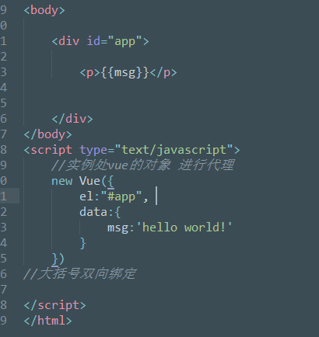
2.Vue的第一个例子 Hello world

Slide 5
3.Vue的指令
v-once:只渲染一次 ，之后数据不会再改变
v-html:可以输出真正的HTML（几乎不使用）
*v-model:绑定输入框
*v-text:相当于{{}} *
*v-if: 值为布尔值，表示显示或隐藏 *v-bind:绑定标签的属性 包括class style src等
*v-on:监听事件
*v-for:列表渲染
具体可以参考demo1-demo4的例子

Slide 6
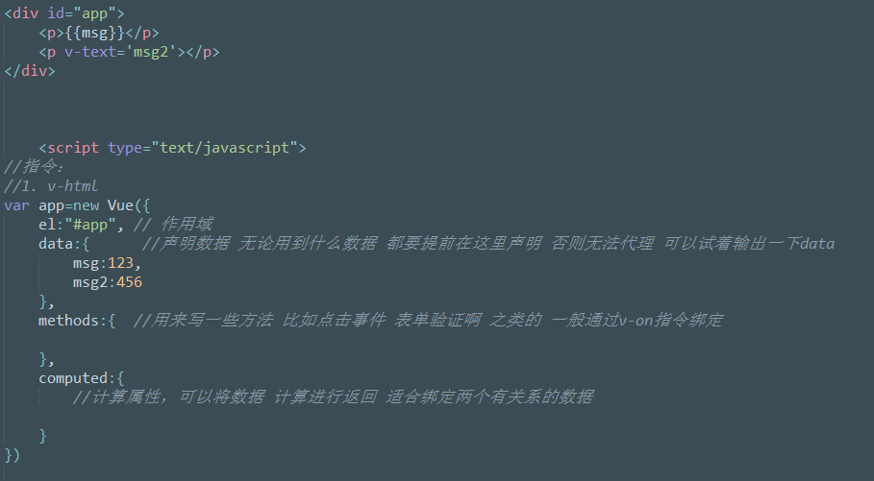
v-text:

Slide 7
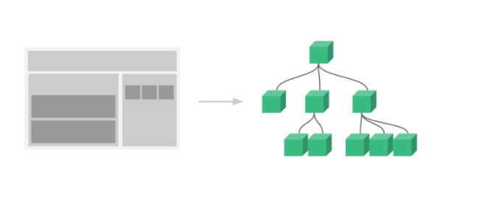
4.vue的组件
Vue 的组件可以说是vue中核心的部分， 是vue最强大的功能之一。
注册组件：
Vue.component(‘my-component’,{
//配置
})
demo5

Slide 8
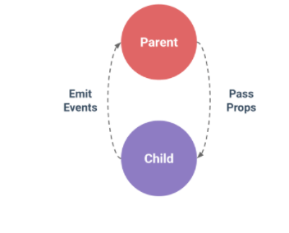
需要注意的点：
1.模板中的命名要注意下 HTML是不区分大小写的 如果不在意驼峰命名的话就有可能出现问题 myName的模板名字在HTML中是要写成 <my-name></my-name>
2.模板中的data必须要是一个函数，因为如果不是一个函数那么每个返回值得data都一样会造成所有的参数共享。所以 模板中的data 一般为 data:function(){ ruturn {
//数据
}}
现在写一个由组件拼接成的网页~
demo6
穿插一些es6的小知识
字符串的拼接
组件既然都是分离的 那么如果想传递数据怎么办？比如头部中的某个数据和内容中的数据有对应，那么该怎么操作呢。这个时候通信该如何通信呢？
demo7 子父组件之间的通信
由上图 子父通信是单向的 也就是只能父组件向子组件提供数据 而子组件是不能传递数据给父组件的 并非数据的双向绑定，那么需要的时候该怎么办 这种时候就需要通过$emit()来提交事件 从而触发父亲的数据刷新~

Slide 9
5.vue的生命周期
大概讲解一下 每一个vue的实例都是有其周期的 从实例化出来到被破坏消除掉 这其中 具体是了解生命周期的过程和其中一些监听声明周期的钩子函数 可以让我们决定在什么时候写什么响应事件

Slide 10
6.Vue的原理：
我们知道vue只支持ie9及以上的浏览器，这其实和vue没有什么关系，当vue对一个对象进行代理的时候，vue会遍历他的属性，用Object.defineProperty将它们转化为getter/setter ,这个是es5的特性，而这个对象的方法ie9以上才有，所以vue不支持低版本的ie8
demo8

Slide 11
二、webpack的基本知识
什么是webpack？为什么使用它？
Webpack重要的四个部分
我们项目中用webpack有什么好处
1.什么是webpack？
WebPack可以看做是模块打包机：它做的事情是，分析你的项目结构，找到JavaScript模块以及其它的一些浏览器不能直接运行的拓展语言（Scss，TypeScript等），并将其打包为合适的格式以供浏览器使用。
严格来讲 它并不是一个整体的前端架构工具，它最重要最厉害的就是打包，举个例子 。我们a.html引入了c.js 而c.js依赖于b.js 还依赖于d.css 还依赖于f.sass等各种依赖或需要解析的文件 ，我们使用webpack 只需要配置好我们需要执行的任务，可以直接解析打包成一个文件 引入我们的js中。
我们为什么使用webpack？
a.模块化，前端东西越来越多，模块化已成必然的趋势，包括之前的require.js sea.js 都是为了模块化而写的一些库。可以帮助我们把程序细分成一个一个块，一个一个文件。
b.可以处理一些浏览器无法直接使用的一些语言，比如ts，es6的一些特性，处理sass less等
Webpack的工作方式是：把你的项目当做一个整体，通过一个给定的主文件（如：index.js），Webpack将从这个文件开始找到你的项目的所有依赖文件，使用loaders处理它们，最后打包为一个浏览器可识别的JavaScript文件。

Slide 12
2.Webpack的重要的四个部分
a.入口文件
简单来讲，写入的就是我们需要打包的文件
b.出口文件
打包过后输出的那个文件
c.loader
加载器，基本上是通过各种loader来进行打包，压缩，解析，转义等一些功能
d.pulgins
插件提供了一些loader所没有的功能，也就是通过一些插件我们可以完成的更完美。
3.项目中使用webpack的好处
我们只需要在接口文件引入自己所需要的文件 webpack就可以替我们进行打包生成浏览器可以解析的文件，可以更好的管理我们整个项目。

Slide 13
三、环境部署
基本node环境部署
官网安装node，建议官网而非中文网 安装6.11.2的版本 ，不要安装其他不稳定的或者低版本的
node安装步骤：
软件安装结束之后 打开命令行 输入node –v 可以查看版本号 如果看到版本表示安装成功
配置全局安装的文件夹，由于一些依赖的包是需要全局安装的 所以我们独立的创建一个文件夹 用来存储全局安装的文件夹 。在nodejs的主目录下新建“node_global”及“node_cache”两个文件夹。命令行输入
$ npm config set cache "C:\Program Files\nodejs\node_cache"
$ npm config set prefix "C:\Program Files\nodejs\node_global"
进入环境变量对话框，在系统变量下新建"NODE_PATH"，输入”C:\Program Files\nodejs\node_global\node_modules“（ps：这一步相当关键）。用户变量"PATH"修改为“C:\Program Files\nodejs\node_global\”
其中npm 是直接和node一起安装好的，npm是包管理器，通过它我们可以安装各种依赖的包，但是npm使用的国外的资源，有时候会出现安装过慢，并且卡死的情况，这里我们直接安装好淘宝镜像，打开命令行：执行以下命令即可
npm config set registry https://registry.npm.taobao.org
输入cnpm –v 可以看到很多东西
之后用 cnpm 代替npm 即可
2. Vue脚手架安装
什么是vue脚手架，vue-cli是一个官方发布的vue.js项目脚手架，使用vue-cli可以快速的创建vue项目。
我们先安装好 之后再介绍其中的内容。
首先 win+r cmd 打开命令行 如果发现无法安装依赖包 试着以管理员权限运行
cnpm install webpack –g
cnpm install vue-cli –g

Slide 14
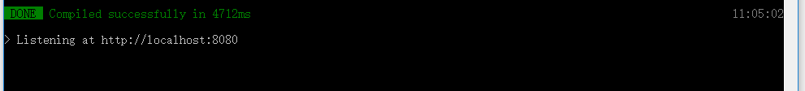
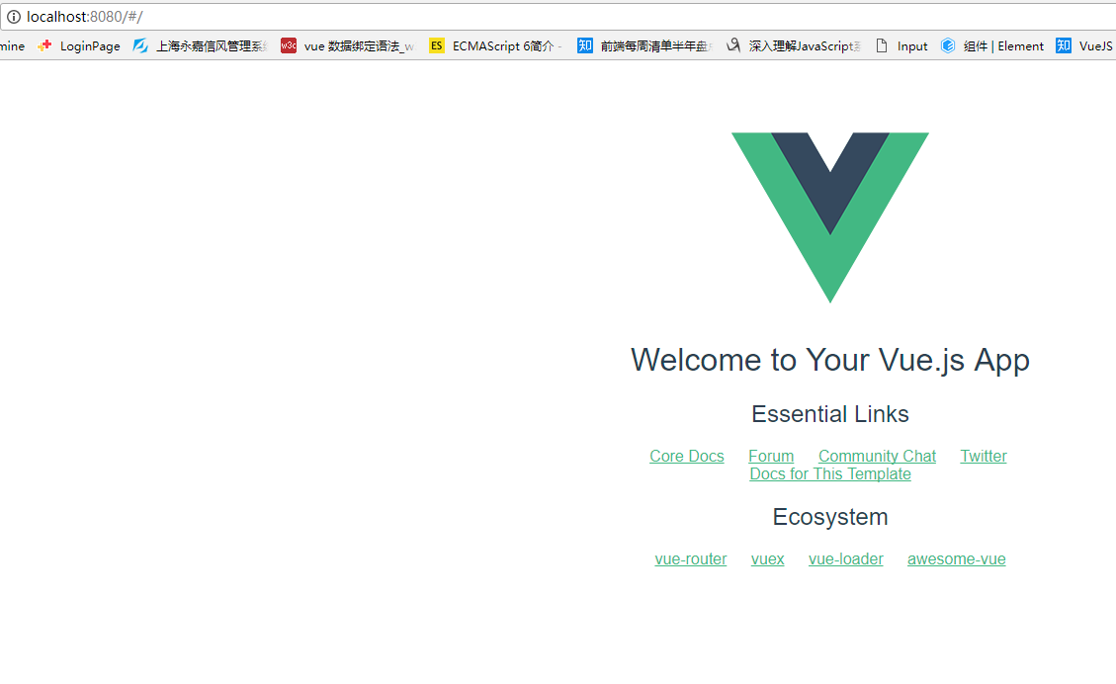
通过命令行进入想创建项目的文件夹 这里我们在桌面创建一个我们的项目
cd desktop
vue init webpack vueproject(这个名字我们自己随便起，尽量不要写中文)
然后 cd vueproject
cnpm install
npm run dev
发现会自动打开一个网页 在8080端口 是以下图片的样子 ，下面我们来看vue-cli里面的东西

Slide 15
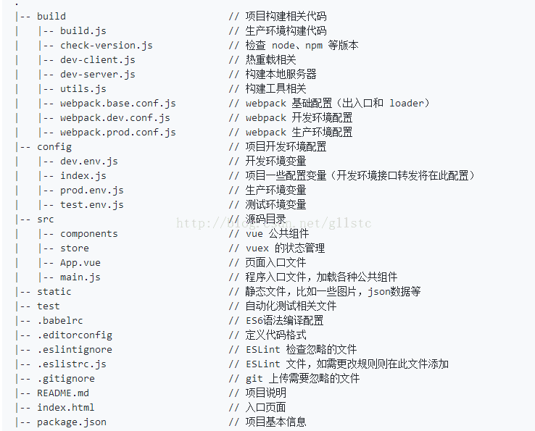
我们打开项目文件夹 目录如下 后面是一些简单介绍

Slide 16
3.vue-router
什么是路由？
页面太多，使用HTML页面需要很多的a链接来跳转页面，当功能越来越多 切换起来不会那么流畅，又有网速，手机性能，页面加载慢。如果我们把需要变化的部分使用异步加载，公共的部分不变化，在这样就能优化性能的问题，那么我们怎么知道哪些部分需要变化呢 不会造成冲突的变化， 这种时候就需要定制地址栏。路由就是这样产生的。
使用前端路由的好处？
换页面还可以添加动画，操作流畅体验棒，相较后端路由，前段路由也算是减轻了服务器附和。
根据不同的url渲染不同视图这种路由的概念被提上台面，让渲染哪一个可以得到更方便的管理
路由的坏处
安全性：改路由就能调到某个页面，肆意进入不同流程
状态恢复 第一页添了表单，调到第二页返回，这些表单可能得清空。
vue-router就是专为结合vue使用的路由库
结合代码来讲几个例子
路由的简单使用
路由的嵌套
路由的懒加载

Slide 17
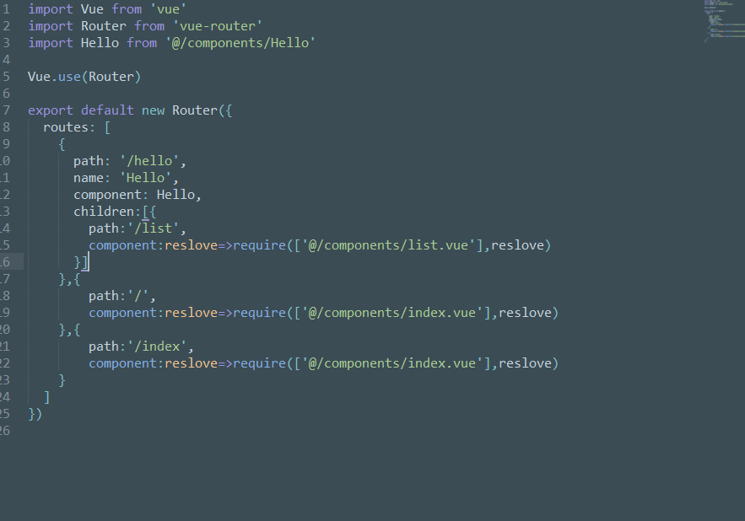

Slide 18
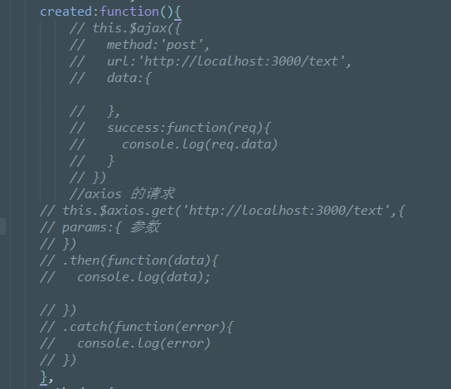
4.Axios
交互我们使用的是axios ，之后我会写一些配置文件，加入一些我们对请求返回之后的处理方法。
Vue 2.0以前使用的是vue-resource 之后就推荐用axios，axios 里面很多东西是es6的语法。比如里面最重要的是回调模块的解决方案，用了es6的promise对象。
先来说怎么使用axios
安装 cnpm install axios –-save-dev
main.js
import axios from 'axios';
Vue.prototype.$axios=axios; 将axios挂到vue的原型链上
可以直接this.$axios.get(ulr,options).then().catch()进行请求。
Githup的地址是https://github.com/mzabriskie/axios
由于返回的都是promise对象 我们来简单说一下promise

Slide 19
Promise:
对象的状态不受外界影响。Promise对象代表一个异步操作有三种状态分别是： 进行中pending，已成功 fulfilled，已失败 rejected, 一旦状态改变，就不会在变，任何时候都可以得到这个结果
这个对象状态改变，只有两种可能：从pending变为fulfilled 或者pending变成rejected 也就是进行中变成成功，或者进行中变成失败。只要状态改变就会凝固，不会在变，会一直保持这个结果，这个时候称为resolved。如果改变已经发生了，你在对Promise对象添加回调函数，会立即得到这个结果，而事件的特点是，错过了再去监听 就得不到结果。
promise 相当于一个容器 里面存储着最后的状态，可以直接获取到，而且一旦状态改变，就不可逆，相当于做出了约定。然后，我们就可以把异步操作以及同步操作的流程表达出来，避免了层层嵌套的回调函数。
缺点：无法取消，一旦新建就会立即执行，无法中途取消，二 如果不设置回调，内部抛出错误无法看得到。三 当处于pending是 也就是进行中 无法得知目前进展的阶段
举几个例子：
demo10.html

Slide 20
5.vuex
什么是vuex?
我们知道 在vue里面我们都是一个组件一个组件拼接起来的 那么子父组件的通信我们用props 兄弟组件呢？单独不相干的两个组件又该如何进行通信呢？
如果这种情况不是很多 ，那么我们可以用$parent,$chindren ,$ref来进行一个中转 然后进行控制管理，但是一旦这种情况变得多起来，通信就是一个极大的问题。
这种时候就需要用到vuex了
比如一个页面 我们有这些组件 头部，底部，nav ，内容，当nav改变的时候 头部有一些数据是共享的，那么我们通过vuex 将共享的数据抽出来 进行统一的管理 对于后期的维护以及开发都是极为方便的。
在vue-cli中使用vuex
进入我们项目的文件夹 cnpm install vuex --save-dev

Slide 21
6.Ui库 element-ui
我们之前的项目选用的应该都是bootstrap,它很多东西是基于jQuery的，我们这个是基于vue的 讲一下其使用方法
一种是局部引用，一种是全局引用
cnpm install element-ui --save-dev
Main.js中
import ElementUI from ‘element-ui’
import ‘element-ui/lib/theme-default/index.css’
Vue.use(ElementUI)

Slide 22
五、总结
我平常遇到一些问题会记录下来 这里也分享给大家
配置路由之后最好重启下服务
组件中data必须是一个函数 注意平常都是es6的写法 写成es5的也可以
注意驼峰命名法 HTML中是不区分大小写的 所以 Vheader 模板在HTML中要写成 v-heaer
es6的一些用法 包括箭头函数、模块引用与输出、函数、数组、字符串、promise对象等一些的扩展
回顾前面讲的
vue2.0的基本知识
webpack一些基本理解
对vue-cli脚手架的各种配置理解与一些简单使用
关于交互使用的axios库
状态管理vuex的简单理解

Slide 23
谢谢观看

